Slide 1


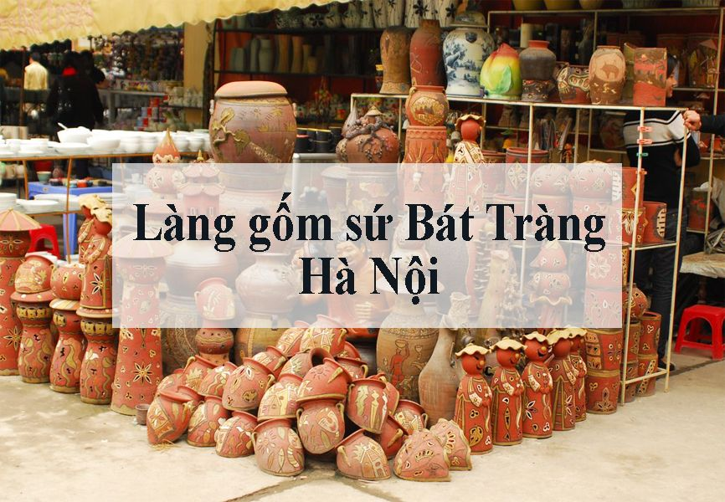

GIÁO DỤC ĐỊA PHƯƠNG
THÀNH PHỐ HÀ NỘI
CHỦ ĐỀ 7:
NGHỀ LÀM GỐM SỨ Ở LÀNG BÁT TRÀNG

Slide 2


* Năng lực đặc thù:
- Biết một số đặc điểm khái quát về nghề làm gốm, sứ ở làng Bát Tràng; Sản phẩm gốm, sứ Bát Tràng
- Nắm được quy trình làm gốm, sứ ở làng Bát Tràng
* Năng lực chung: Giao tiếp, hợp tác, giải quyết vấn đề và sáng tạo, tự chủ tự học.
* Phẩm chất: Yêu nước, chăm chỉ, trách nhiệm.

Slide 3





Slide 4
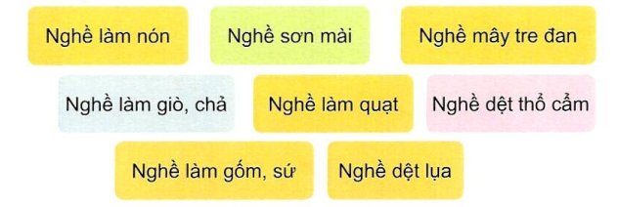
Đọc các ô thông tin trong tài liệu và:
— Kể tên một số nghề truyền thống nổi tiếng của thành phố Hà Nội.
– Chia sẻ những điều em biết về một nghề truyền thống của thành phố Hà Nội.

Slide 5


Slide 6
Một số đặc điểm khái quát
về nghề làm gốm, sứ ở làng Bát Tràng

Slide 7
Đọc thông tin mục 1 và nêu một vài đặc điểm khái quát của nghề làm gốm, sứ ở làng Bát Tràng

Slide 8
Kết luận
Nghề làm gốm, sứ ở làng Bát Tràng là nghề thủ công truyền thống nổi tiếng từ rất lâu, thuộc xã Bát Tràng, huyện Gia Lâm, thành phố Hà Nội.

Slide 9
Sản phẩm
gốm, sứ Bát Tràng

Slide 10
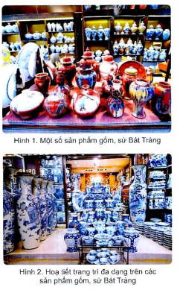
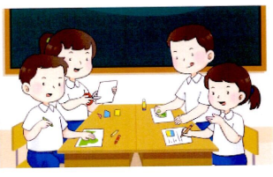
Đọc thông tin trong tài liệu, quan sát hình ảnh thảo luận nhóm 4 và:
Kể tên một số sản phẩm gốm, sứ ở làng Bát Tràng
Nêu đặc điểm nổi bật của sản phẩm gốm sứ Bát Tràng

Slide 11
Kết luận
Sản phẩm của nghề gốm, sứ, Bát Tràng ngày càng đa dạng
Các hoạ tiết trang trí trên sản phẩm rất phong phú

Slide 12
Quy trình làm gốm, sứ
ở làng Bát Tràng

Slide 13
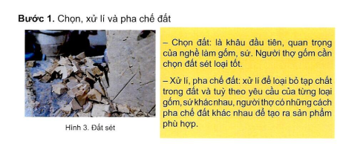
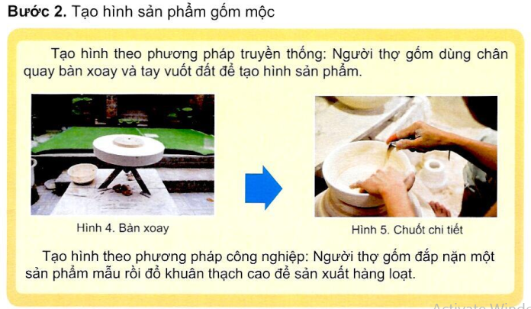

Đọc thông tin mục 3, quan sát hình ảnh thảo luận nhóm 2 và nêu quy trinh làm ra các sản phẩm gốm, sứ ở làng Bát Tràng

Slide 14
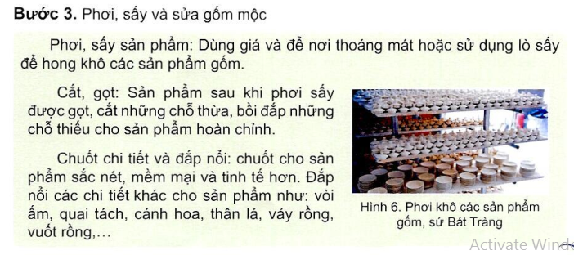
Đọc thông tin mục 3, quan sát hình ảnh thảo luận nhóm 2 và nêu quy trinh làm ra các sản phẩm gốm, sứ ở làng Bát Tràng

Slide 15
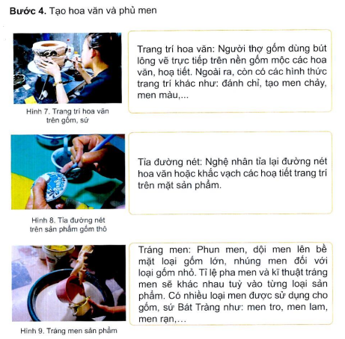
Đọc thông tin mục 3, quan sát hình ảnh thảo luận nhóm 2 và nêu quy trinh làm ra các sản phẩm gốm, sứ ở làng Bát Tràng

Slide 16
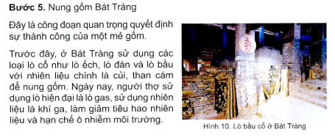
Đọc thông tin mục 3, quan sát hình ảnh thảo luận nhóm 2 và nêu quy trinh làm ra các sản phẩm gốm, sứ ở làng Bát Tràng

Slide 17

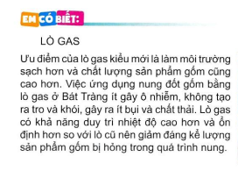


Slide 18
Giá trị của nghề truyền thống
gốm sứ Bát Tràng

Slide 19
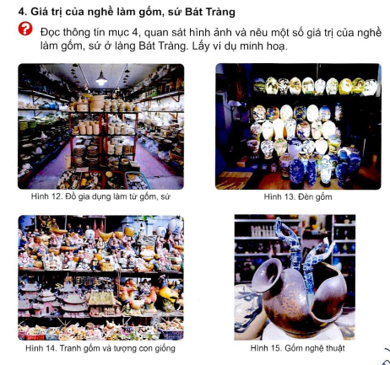
Đọc thông tin mục 4, quan sát hình ảnh và nêu một số giá trị của nghề làm gốm, sứ ở làng Bát Tràng. Lấy ví dụ minh hoạ

Slide 20
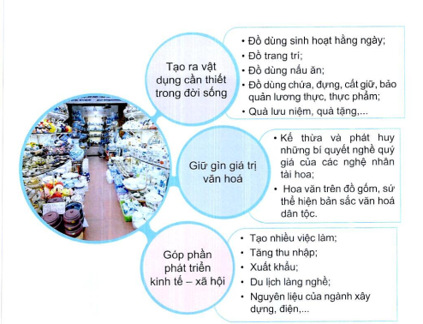
Đọc thông tin mục 4, quan sát hình ảnh và nêu một số giá trị của nghề làm gốm, sứ ở làng Bát Tràng. Lấy ví dụ minh hoạ

Slide 21
Cơm niêu, cá kho bằng nồi đất nung; trà ướp hoa sen, ướp hoa nhài được giữ hương trong những vỏ, lọ gồm miệng nhỏ, nút là chuối khôi;... là những đồ ăn thức uống mang lại hương vị đặc biệt. Điễu đó đã tạo nên sắc thái riêng, độc đáo trong văn hoá ẩm thực của người Việt

Slide 22
Kết luận
Các giá trị của nghề làm gốm sứ Bát Tràng:
Tạo ra các vật dụng cần thiết trong cuộc sống.
Giữ gìn giá trị văn hóa.
Góp phần phát triển kinh tế- xã hội.

Slide 23

Sắp xếp thông tin về công việc cụ thể vào mỗi bước của quy trình làm gốm, sứ ở làng Bát Tràng theo sơ đồ dưới đây
THỰC HÀNH

Slide 24

Sắp xếp thông tin về công việc cụ thể vào mỗi bước của quy trình làm gốm, sứ ở làng Bát Tràng theo sơ đồ dưới đây
THỰC HÀNH

Slide 25


Slide 26


Tìm hiểu và viết đoạn văn chia sẻ cảm xúc của bản thân về nghề làm gốm, sứ ở làng Bát Tràng hoặc về làng Bát Tràng

Slide 27
Nhiệm vụ sau bài học
+ Cùng các bạn trong lớp lập kế hoạch tham quan làng nghề gốm sứ Bát Tràng
+ Bài sau: Ôn tâp lại 7 chủ đề đã học

Slide 28


